Slide 1
Tree Alarm
Система визуализации и контроля состояний объектов.

Slide 2
Мотивация
Работая в нескольких компаниях в качестве разработчика, плотно взаимодействующего с заказчиком, я мог видеть некоторые архитектурные недостатки систем, а так же запросы клиентов, которые не могли быть реализованы технологически на уже готовых легаси системах.
Большинство легаси-систем запоминает только последние состояния объектов, нет возможности посмотреть кадр состояний в прошлом. Сама архитектура не предусматривает отслеживание движущихся объектов, мониторинг реализован плоско. Т.е у объектов нет вложенности, соответственно мы не можем видеть общую картину, только детализированную. Кроме того, зачастую клиент вынужден получать всю информацию о состояниях, не учитывая область интереса оператора. Я уж не говорю о производительности. Изначально в легаси никто не думал о работе десятков и сотен миллионов объектов. Да и в новых системах зачастую этого нет.
Наша система (назовем ее пока TreeAlarm) учитывает эти недостатки и может дополнить многие легаси-системы, которые уже на рынке и работают на крупных объектах. Достаточно собирать их данные и хранить их в своем формате. Уникальность заключается в том, что TreeAlarm представляет объекты в виде дерева parent->child_1->child_n и транслирует состояние родителю. Это очень быстрый процесс.
За счет этого мы можем создать структуру, скажем Москва->ЗелАО->Завод Микрон->Серверная->Сервер 100500->Датчик 777 (тревога)
И оператор наблюдая за Москвой или ЗелАО быстро может видеть проблему в целом и опуститься ниже до конкретного мета проблемы.
Тревожные состояния - это базовая идея, ради чего все это затевалось. Но так же есть другие состояния, например географические. Тут особой уникальности нет, но это "маст хэв", я считаю. Например мы можем фиксировать зону шторма в виде многоугольника и сохранять периодически эту зону. Можно посмотреть в ретроспективе это состояние, вместе с другими и подвергнуть анализу. Аналогично по логистике, скажем, прохождение маршрута грузовика, зачастую нам нужны архивные, а не текущие состояния, чтобы понять, например что привело к событию.
В системе есть так же хранение событий, и протокол событий, это тоже "маст хэв".
Так же имеется возможность отображения "диаграмм". Т.е объектов не на карте, а просто в виде изображений, скажем, помещений. Для отображения логических состояний Дата-центров, например.
Чего сейчас нет, но будет:
1) Связи между объектами. Это могут быть физические связи, например провода между серверами или розетками. Или логические, между любыми объектами.
2) Архитектурное решение, которое должно параллельно осуществлять анализ состояний и выдавать тревожные события. например в Латинской Америке есть проблема: наркокартели осуществляют наркотрафик авто кортежами. Выявление пар или троек автомобилей - актуальная задача. Для этого нужно иметь архив состояний, например марки, цвета авто и понять, что на предыдущей контрольной точке был такой же набор состояний и сгенерировать тревогу для проверки авто.

Slide 3
Используемые технологии
Keycloack – авторизация, аутентификация
React-leaflet, OpenStreetMap – отображение карт
MongoDB – База данных
Docker – контейнеризация
C#, C++ Backend микросервисы
ReactJS Frontend

Slide 4
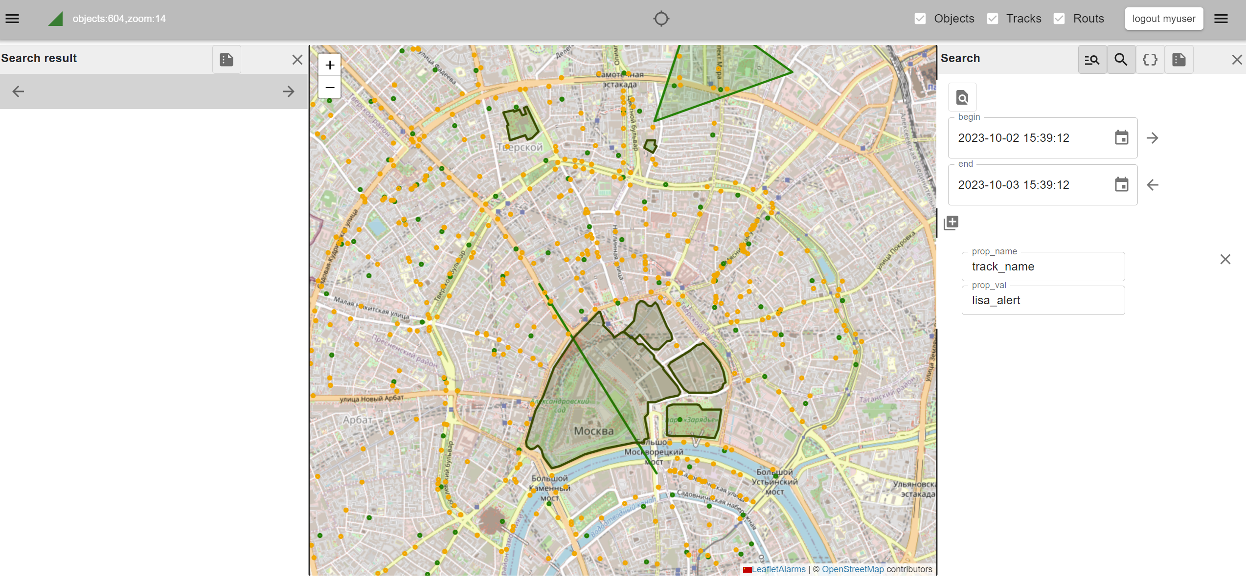
Общий вид

Slide 5
Основная решаемая задача
Система прежде всего нацелена на решение задачи обработки визуализации состояний бесконечного/большого количества объектов.
Часто возникает ситуация, когда программное обеспечение достигает предела масштабируемости в силу архитектурных особенностей реализации. Например, для среднего компьютера будет затруднительно обработать > 10 млн объектов. Существуют ограничения по памяти и по быстродействию. Выходом будет разделение объектов на кластеры по 10 млн объектов и их группировка внутри кластера в виде дерева.

Slide 6
Состояния
Состояние объекта представляет из себя массив сущностей, описывающих состояние, например имя состояния, его описание, цвет и так далее. Кроме того, состояние имеет флаг тревоги.
Флаг тревоги передается вверх по дереву, таким образом, каждый родительский объект имеет информацию об общем количестве тревог на уровнях ниже, что дает возможность видеть сколько тревожных объектов мы имеем на каждом уровне и при необходимости оператор может детализировать ситуацию до самого нижнего уровня, то есть визуально проследить тревогу до листа дерева. Например: Кластер-Страна-Город-Район-Здание-помещение-устройство.

Slide 7
Треки
Система может писать «треки» объектов в Time-series таблицу, таким образом, пользователь всегда может найти и посмотреть архивные данные.
Треки не ограничены прямыми линиями. Это может быть так же изменение области, размера объекта и так далее.
Данные могут быть отфильтрованы по параметрам и области нахождения объекта (геокоординатам)

Slide 8
Маршруты
В системе заложена функция построения маршрутов. Если у нас есть точки появления объекта на карте, система может связать с помощью возможных маршрутов в зависимости от типа объекта (Пешеход, автомобиль, велосипедист итд).

Slide 9
Подписка на события
Возможность подписаться на события системы из других систем. Например можно получать события по объектам заданного географического региона, с фильтрацией по параметрам.
Система использует «Издатель – подписчик шаблон» (Pub-sub pattern) для взаимодействия между основными модулями. Это дает возможность так же и сторонним модулям просто подключиться к шине сообщений и таким образом влиять на рабочий процесс.

Slide 10
Примеры микромодулей
В системе есть SNMP модуль, который может собрать информацию о сети, о связях между устройства и самих устройствах и загрузить их на диаграмму. Так же возможен периодический опрос устройств с контролем разных параметров.
Telegram модуль. Может отображать местоположение группы. Полезно для поисковых групп, которые в режиме реального времени могут наблюдать зону поиска и каждого члена группы в отдельности.
Модуль отображения свободных парковочных мест.

Slide 11
Итоги
Система хорошо подходит для интеграции нескольких разных систем для улучшения визуализации и анализа большого объема данных.
Место применения: индустриальные объекты, где в силу исторических причин было использовано множество разных систем, которые достигли предела масштабируемости. При этом возникает потребность обобщения, анализа, визуализации и систематизации данных ото всех этих подсистем, а так же интеграции новых.

